Slide 1
Zaburzenie homeostazy

Slide 2
Czym jest homeostaza?
HOMEOSTAZA
zdolność organizmu do zachowania stanu równowagi wewnętrznej.
Utrzymanie tego stanu jest konieczne, aby ciało funkcjonowało prawidłowo.
Aby organizm znajdował się w stanie równowagi muszą współpracować ze sobą wszystkie układy narządów.

Slide 3
Jak utrzymać stan równowagi?
Aby równowaga wewnętrzna nie została zaburzona, w organizmie działa szereg mechanizmów regulujących, które są kontrolowane przez układ nerwowy i układ dokrewny. Układy te utrzymują na odpowiednim poziomie najważniejsze parametry takie jak: temperaturę ciała, ciśnienie krwi i skład chemiczny tkanek.
Zaburzenia homeostazy to zarówno wzrost jak i spadek któregoś z czynników.

Slide 4
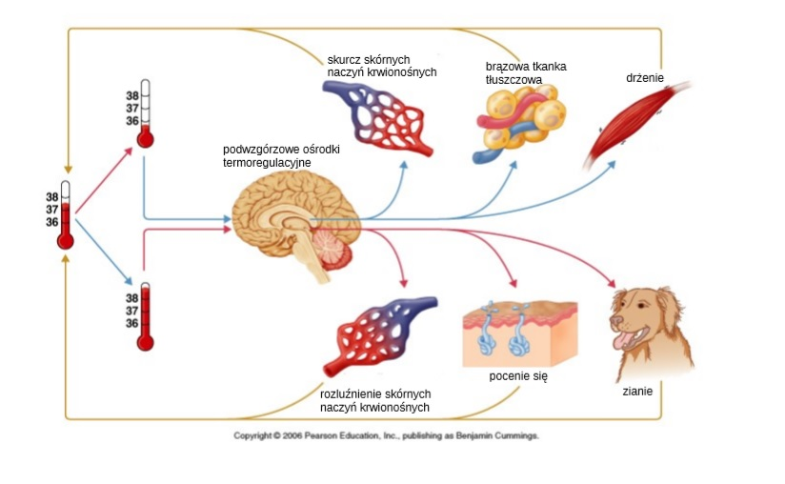
Termoregulacja

Slide 5
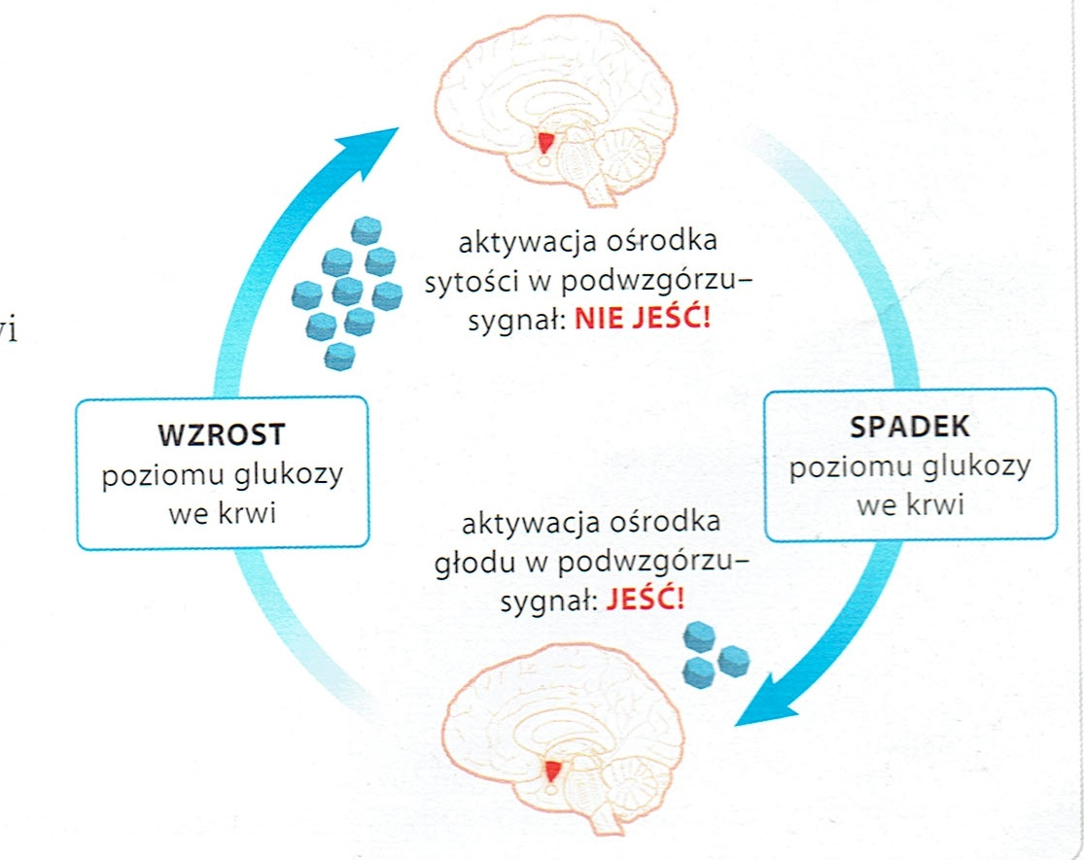
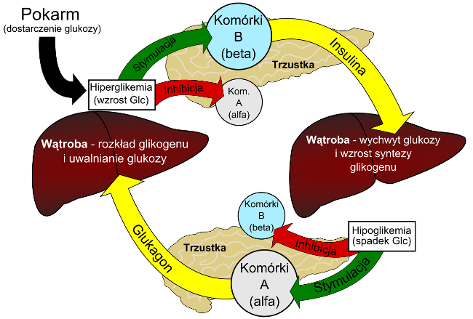
Regulacja glukozy

Slide 6
Zdrowie – jako stan równowagi wewnętrznej
Na zdrowie organizmu składa się:
zdrowie fizyczne - prawidłowa praca wszystkich narządów
zdrowie psychiczne - umiejętność cieszenia się życiem i radzenia sobie z trudnościami
zdrowie społeczne - umiejętność nawiązywania pozytywnych relacji z ludźmi

Slide 7
Od czego zależy nasze zdrowie?
zdrowy tryb życia - aktywność fizyczna, odpowiednia ilość snu, dieta
środowisko - czystość powietrza, gleby, wody
czynniki dziedziczne - fakt czy dana choroba występowała w rodzinie

Slide 8
Jak działa choroba?
Nieprawidłowe działanie stanu równowagi wewnętrznej wskutek nieprawidłowo działających mechanizmów homeostazy może prowadzić do choroby lub nawet śmierci. Niezdrowy tryb życia, między innymi niedobór snu oraz długotrwały lub intensywny stres, powoduje, że spada odporność organizmu. Do rozwoju choroby może przyczynić się także kontakt ze związkami chemicznymi, obecnymi w środowisku lub gospodarstwie domowym.

Slide 9
Co wywołuje choroby?
Choroby zakaźne
1) wirusy - np. grypa, AIDS
2) bakterie – np. zapalenie płuc, kił, rzeżączka
3) pasożyty - np. owsiki, tasiemce, glista ludzka
Choroby cywilizacyjne
1) niewłaściwy tryb życia - np. nadciśnienie, miażdżyca, nerwica, wady kręgosłupa
2) związki chemiczne - np. alergie
3) czynniki dziedziczne i promieniowanie UV - nowotwory

Slide 10
Przenoszenie chorób i sposoby unikania zakażeń
droga kropelkowa - śluz wydzielany podczas kaszlu lub kichania – ograniczenie kontaktów z chorymi, zasłanianie ust i nosa podczas kichania
droga pokarmowa – brudne ręce, owoce i warzywa, zanieczyszczona woda, zakażone mięso – mycie rąk przed posiłkiem, mycie owoców i warzyw, jedzenie badanego mięsa z pewnego pochodzenia, picie wyłącznie przegotowanej wody
droga płciowa - kontakty płciowe - unikanie przypadkowych kontaktów seksualnych
poprzez krew - używanie zanieczyszczonych narzędzi, zakażenie rany , transfuzja zakażonej krwi czy ukąszenie przez pasożytniczego owada np. kleszcz, wsza - używanie jednorazowych igieł i strzykawek, dezynfekowanie narzędzi, badanie krwi, stosowanie środków odstraszających owady
przez bezpośredni kontakt – kontakt ze skórą osoby zakażonej, używanie wspólnych przedmiotów np. ręcznik, szczoteczka lub szczotka, nożyczki - dbanie o higienę osobistą i codzienne mycie całego ciała, używanie osobistych przyborów toaletowych

Slide 11
Profilaktyka
Mianem profilaktyki określa się działania zapobiegające chorobom. Należy do nich między innymi wykonywanie badań profilaktycznych, czyli takich, które przeprowadza się, aby jak najwcześniej wykryć ewentualnie choroby.
Do najczęściej stosowanych badań profilaktycznych zalicza się badania ogólne krwi i moczu oraz badania pozwalające na wczesne wykrycie najczęściej występujących nowotworów - raka piersi i szyjki macicy u kobiet oraz raka prostaty – u mężczyzn.

Slide 12
Żyj zdrowo !
Ruch, odpowiednia dieta i czyste powietrze - to zdrowie.
Jak wysiłek fizyczny wpływa na nasz organizm?
Poprawia samopoczucie i efektywność myślenia poprzez dotlenienie mózgu oraz wzrost krwinek czerwonych i białych oraz płytek krwi
Poprawia wymianę gazową poprzez zwiększenie pojemności płuc
Zwiększa spalanie tkanki tłuszczowej
Zwiększa przepływ limfy co usprawnia reakcje obronne organizmu
Zwiększa wytrzymałość i sprawność mięśnia sercowego
Zmniejsza ryzyko wystąpienia osteoporozy – wzrost wytrzymałości kości
Zapobiega wadom kręgosłupa oraz chorobom naczyniowym poprzez wzmacnianie mięśni

Slide 13
Prezentację wykonał
Mateusz Kwapisz

